Slide 1

금융 데이터 이상탐지를 통한 투자 전략 수립
#금융
#핀테크
#경제
#주식
#음악

Slide 2







금융 시계열/음성 데이터로 할 수 있는 프로젝트들은 다음과 같다.
sns
주가 예측
보이스 피싱 탐지
SNS 검색 현황 파악
(Prediction)
(Anomaly)
(SNS serching)
포트폴리오 만들기
주가 조작 탐지
시계열 기반 투자전략 수립
(Clustering)
(Detecting)
(formulating)
이 중 Anomaly Detection 관련 주제인 주식 시계열 데이터 기반 투자 전략 수립을 주제로 선정했다

Slide 3
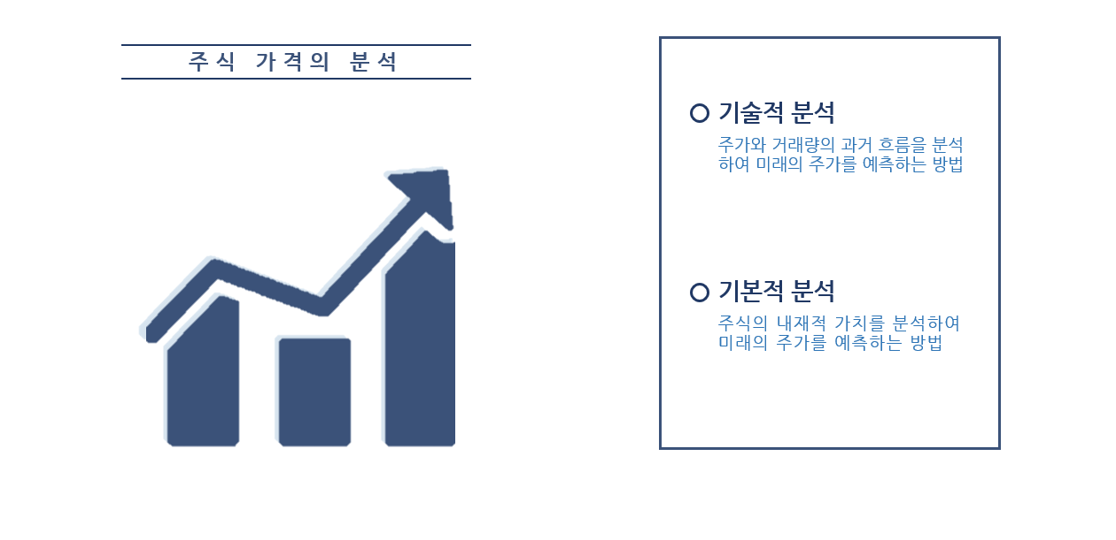
주식 투자 방법

Slide 4
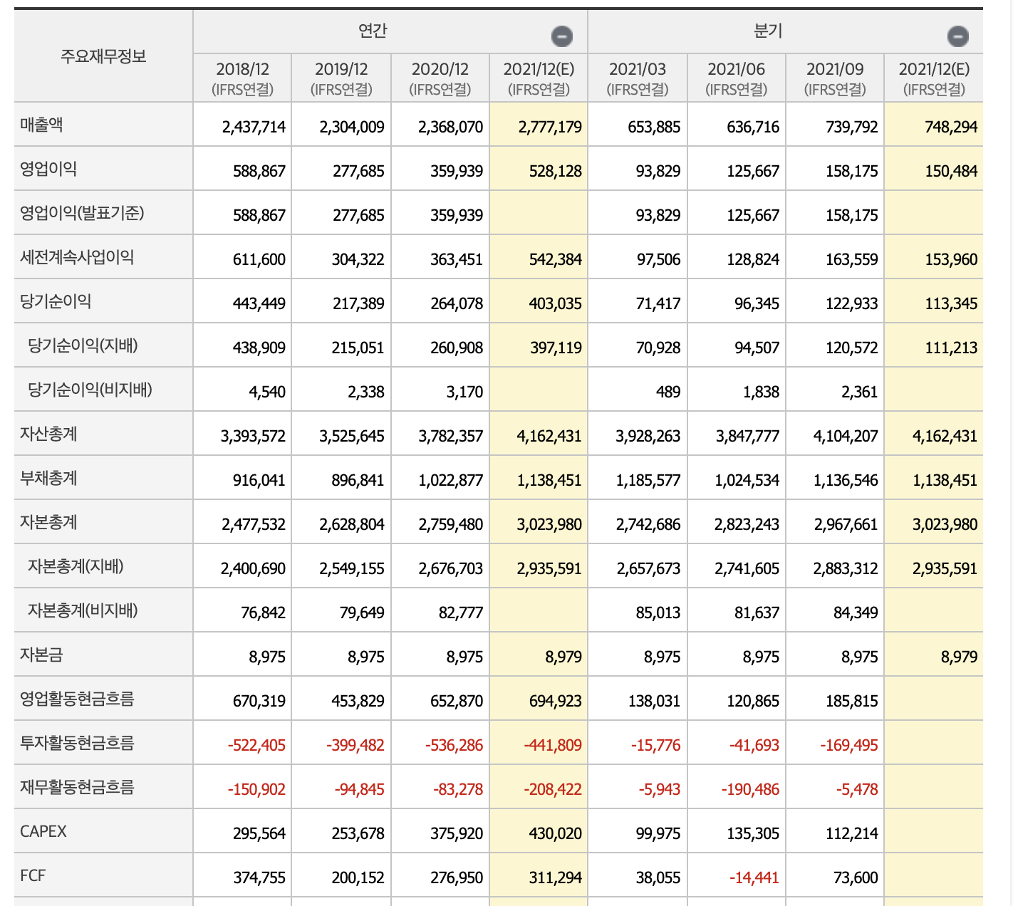
주가는 예측이 가능할까? : 기본적 분석
Q 기업과 관련된 데이터를 활용하여
예측이 될까?
A 기업 관련 데이터 외에도 거시 경제적인
요소(ex. 금리, 정책 등) 등 다양한
영향을 받는다
이 또한 항상 일관적인 영향력이
있는 것이 아니다
출처 : 네이버 증권 시세

Slide 5
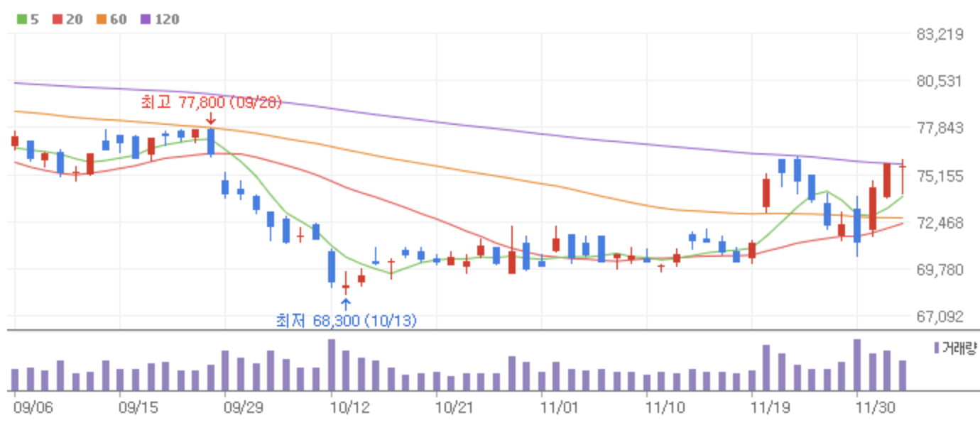
주가는 예측이 가능할까? : 기술적 분석
출처 : 네이버 증권시세
Q 차트를 통해 과거 데이터를 기반으로 예측이 될까?
A 투자자들과 이론을 공부한 사람 사이에 항상 논쟁이 있다. 하지만, 이론적으로 불가능하다
주가는 비정상 시계열이다. 주가는 랜덤워크이다

Slide 6
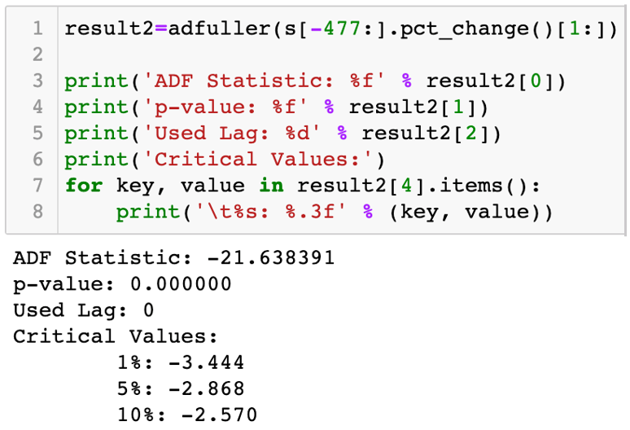
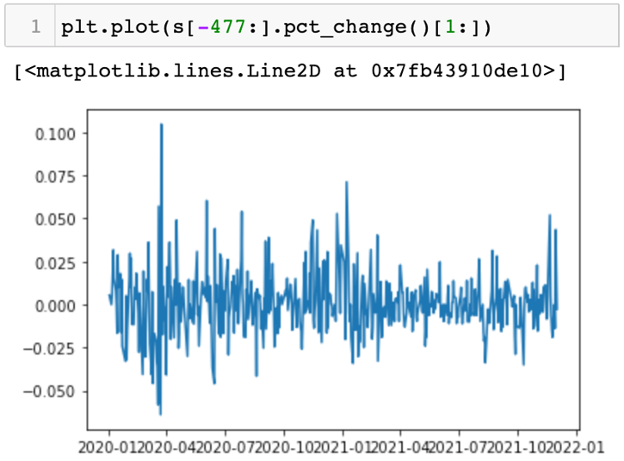
주가는 예측이 가능할까? : 기술적 분석
2020~2021 삼성전자 주가 변동성(수익률) 그래프이다
ADF teset 결과 정상성을 띈다
선행 연구들에 따르면 주가 변동성은 장기적으로는 예측이 가능하다
하지만 단기적 변동성은 예측하기 어렵다

Slide 7

결론은?
주식은 예측보다는 대응이 중요하다.
주식은 예측보다는 대응이 중요하다.
어떤 일이 일어날지를 예상하고 해당 일보다 앞서
행동하는 것이 예측이라면,
결과적으로 어떠한 사건이 일어났을 때 그 상황 속에서
최선의 판단을 하는 것이 대응이다
캔들 변수(OHLCV)를 활용하여 주식의 이상 탐지를 통해
주식의 움직임에 대응하고자 한다
(+ 조금의 예측을 곁들인…)

Slide 8


Anomaly Detection

Slide 9
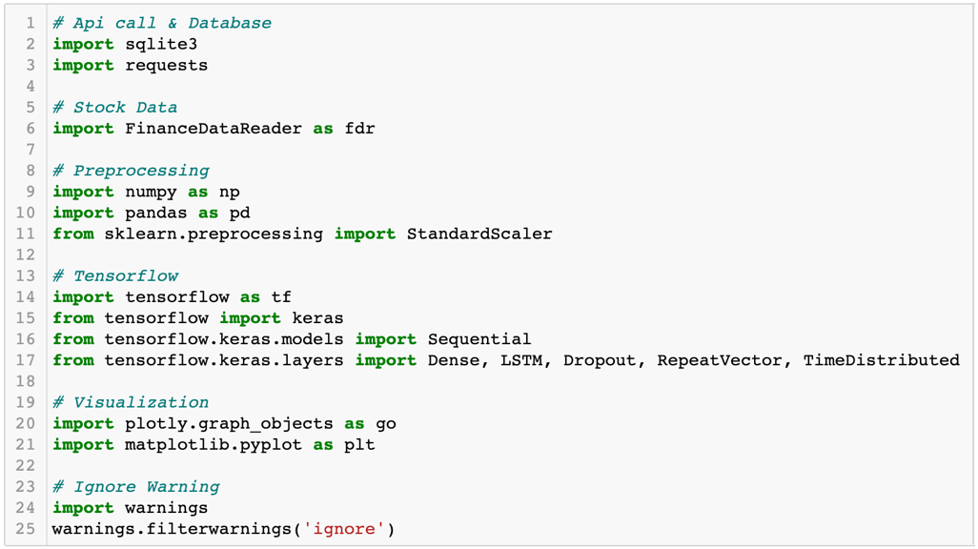
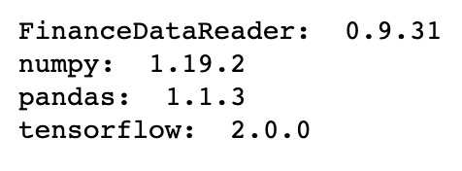
1
패키지 소개 및 개발환경
목적 | 패키지명
Database (ETL) | Sqlite3, request
Preprocess | Numpy, pandas, sklearn
Modeling | Tensorflow, keras, LSTM
Visualization | Plotly, Matplotlib

Slide 10
데이터 소개
주식과 CRYPTO(암호화폐) 데이터를 사용함
FinanceDataReader : 국내, 해외의 주식, 지수, 환율, 암호화폐 등 데이터 제공 라이브러리
Upbit API : FinanceDataReader에서 제공하는 암호화폐 가격의 경우 거래소
‘빗썸‘ 데이터를 가져오거나, 본 프로젝트에서는 국내 가장 큰 거래소인
업비트의 candle data를 직접 API를 통해 가져와서 진행함

Slide 11
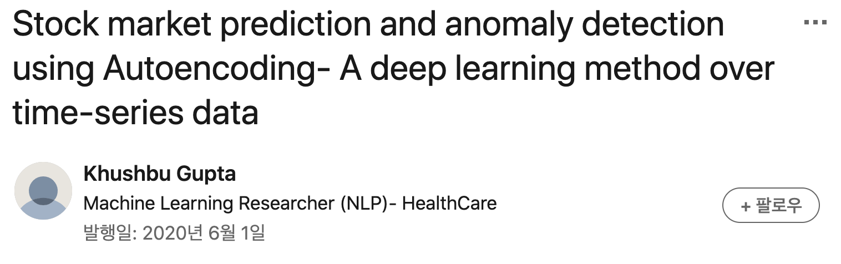
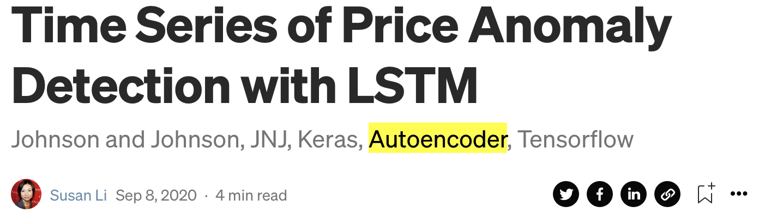
2
도움 받은 자료
마지막 [참고 문헌]에서 구체적인
사이트명 및 자료 명시

Slide 12
Stock Market

Slide 13
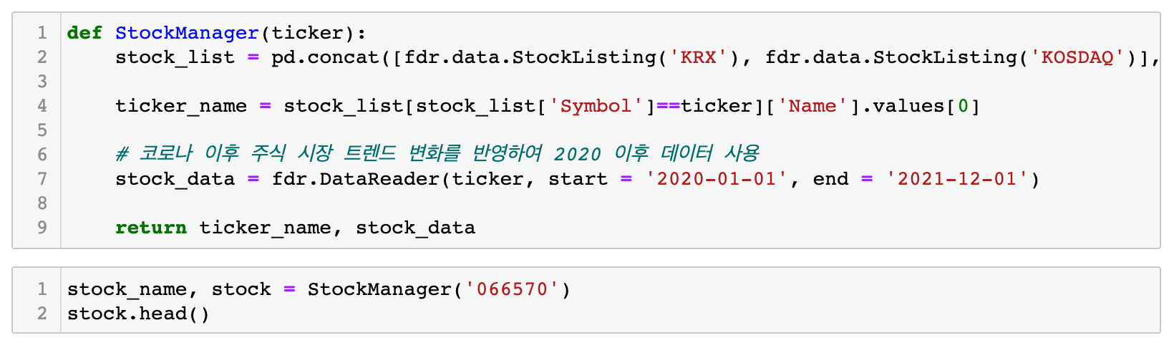
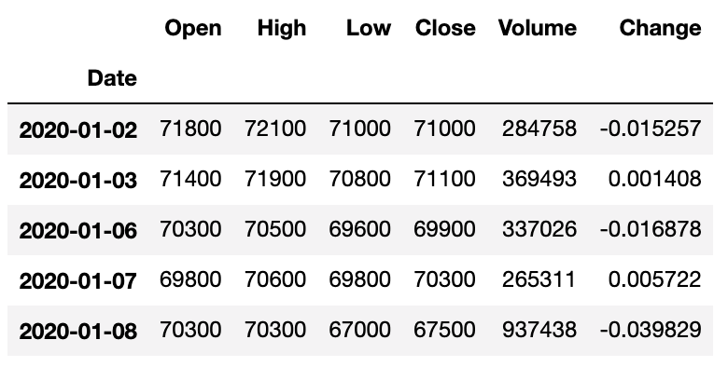
주식가격 이상 탐지 : 데이터 로드 & 전처리
LG전자 ticker(=066570)을 활용
FinanceDataReader를 통해
캔들데이터(OHLCV) 저장
코로나 이후 시장 트렌드 변화
(언택트, BBIG 등 강세)를 고려하여
2020~2021 데이터에 대해 분석

Slide 14
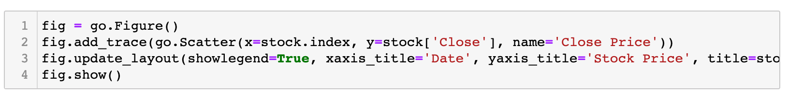
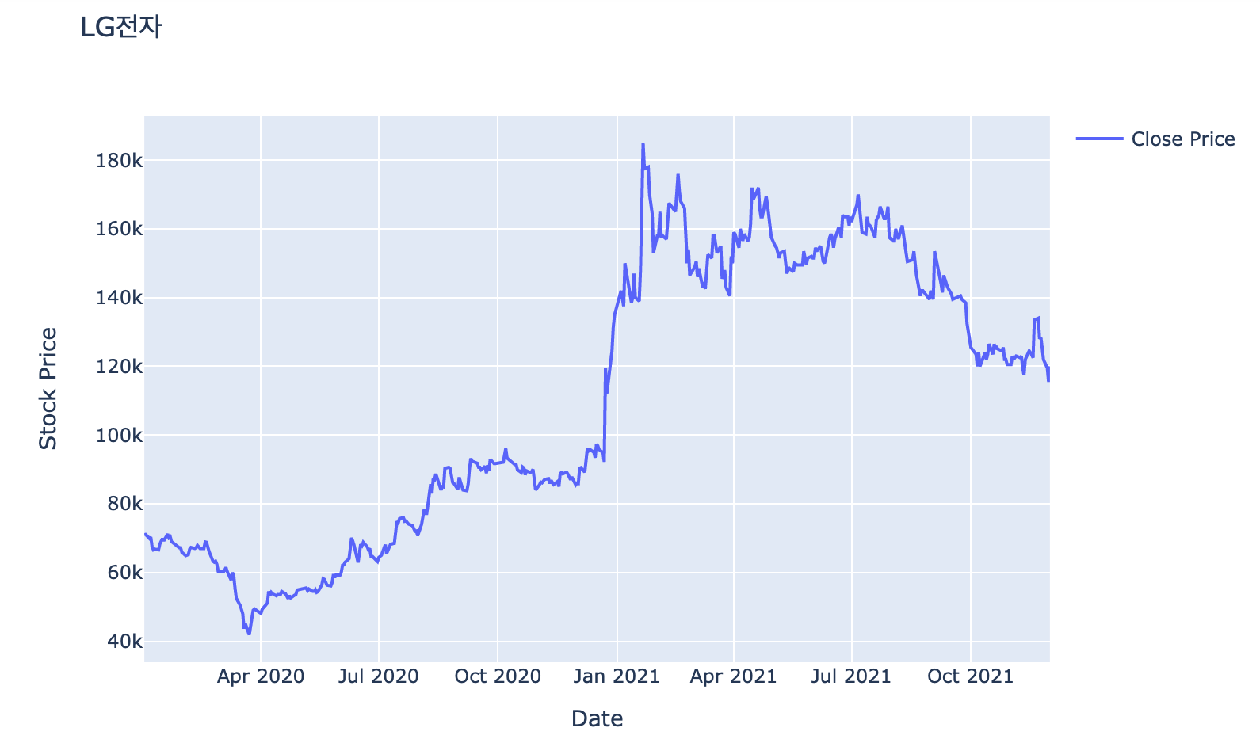
주식가격 이상 탐지 : 데이터 로드 & 전처리

Slide 15
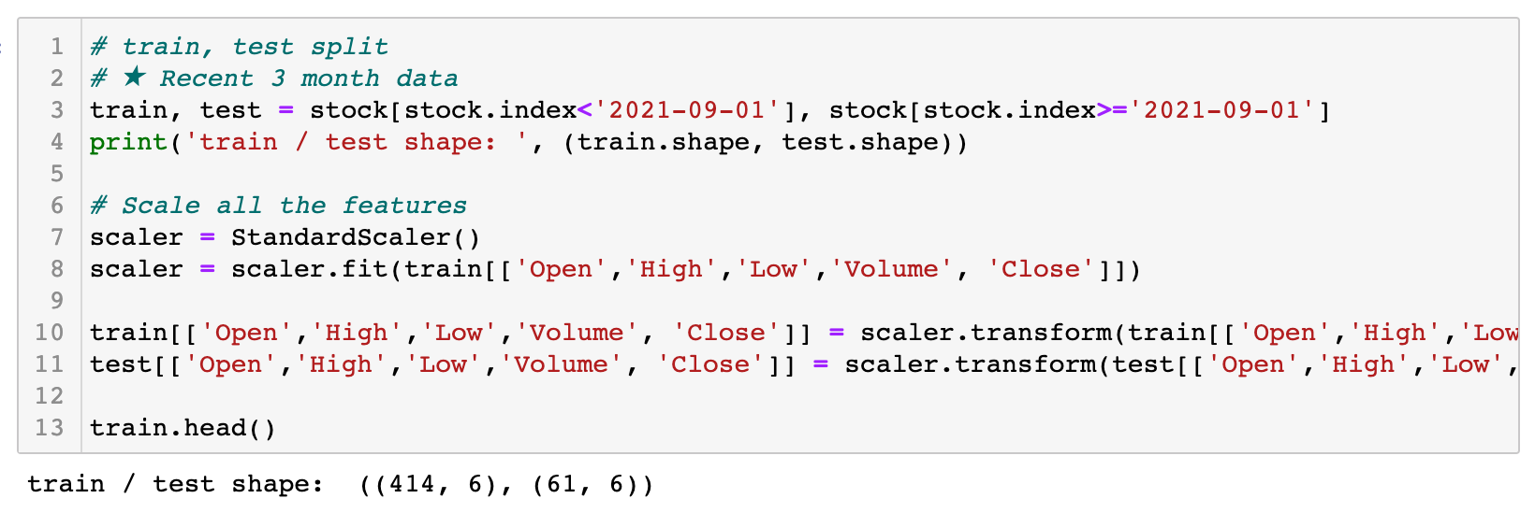
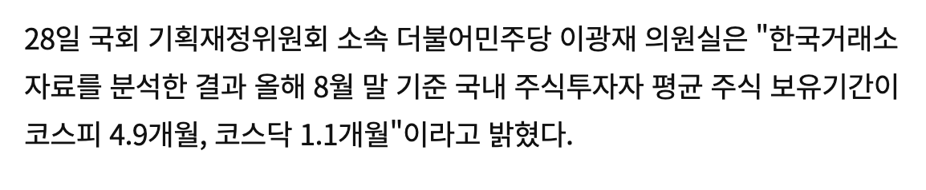
주식가격 이상 탐지 : 데이터 로드 & 전처리
> 테스트셋 데이터로는 3개월치를 사용.
한국 투자자 (코스피+코스닥)에 대한
주식 보유기간 평균이 3개월이기 때문.
> 모든 데이터에 대해 스케일링 작업
출처 : 중앙일보

Slide 16
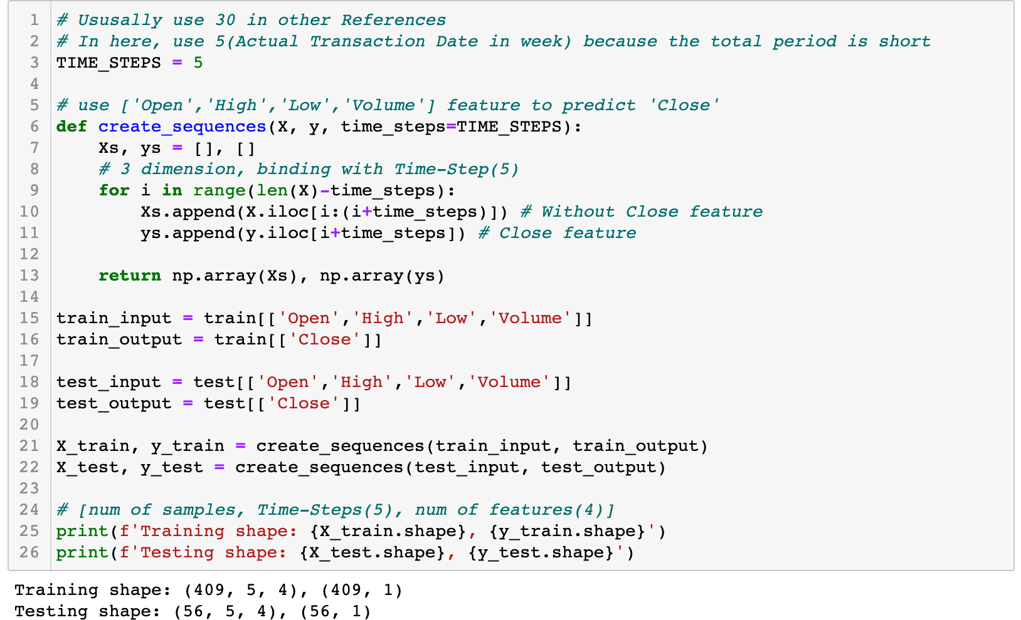
주식가격 이상 탐지 : 데이터 로드 & 전처리
참고한 자료에서는 TIME_STEPS를 30으로 지정
TIME_STEPS = 5는 5일치의 데이터로 익일 종가를 예측한다는 의미
해당 프로젝트는 2년치의 데이터만 사용하고, 가까운 단기에 대해
가격 이상치를 파악하는 것이 목적이므로 기간을 짧게 잡음

Slide 17
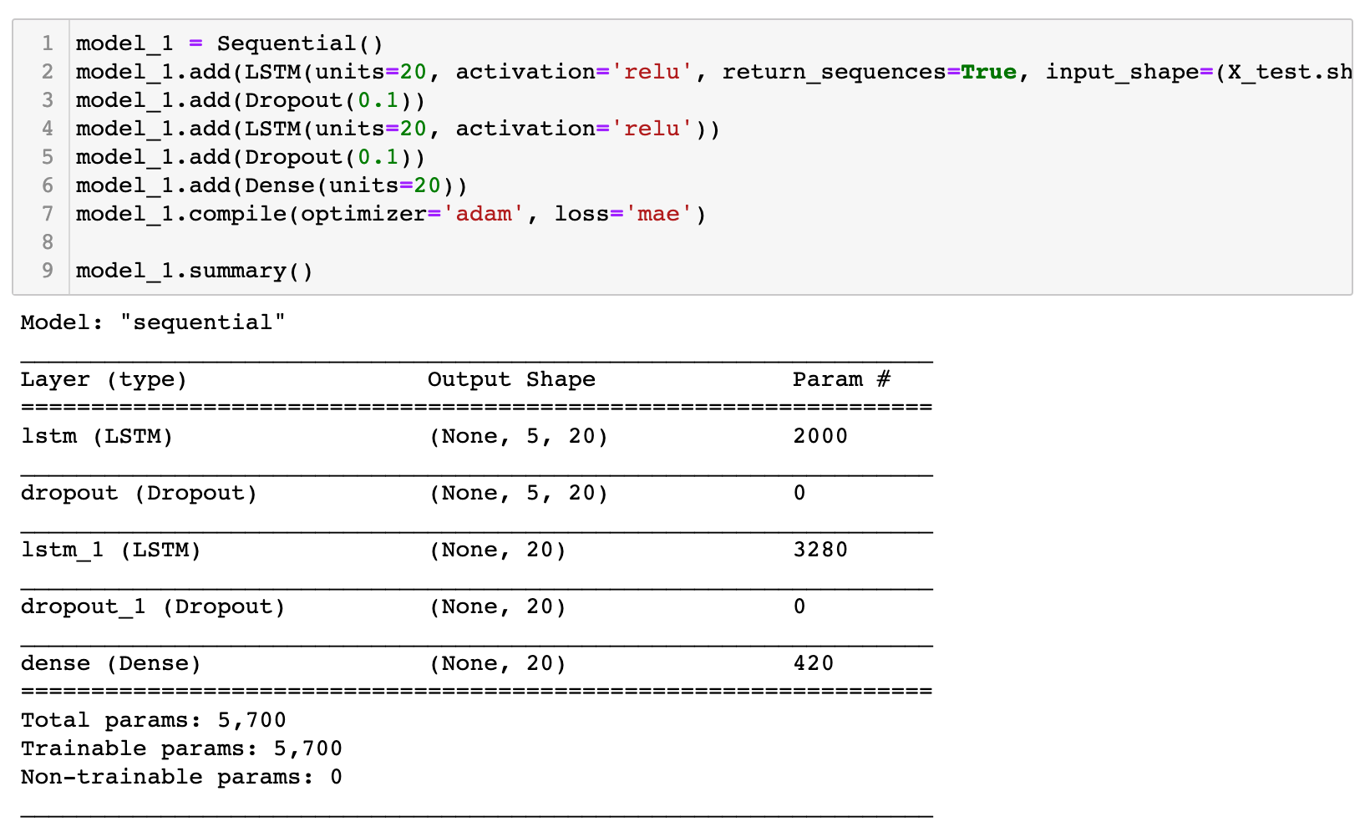
주식가격 이상 탐지 : 모델링
LSTM 모델 활용
파라미터 튜닝을 통해
적정 모델 생성

Slide 18
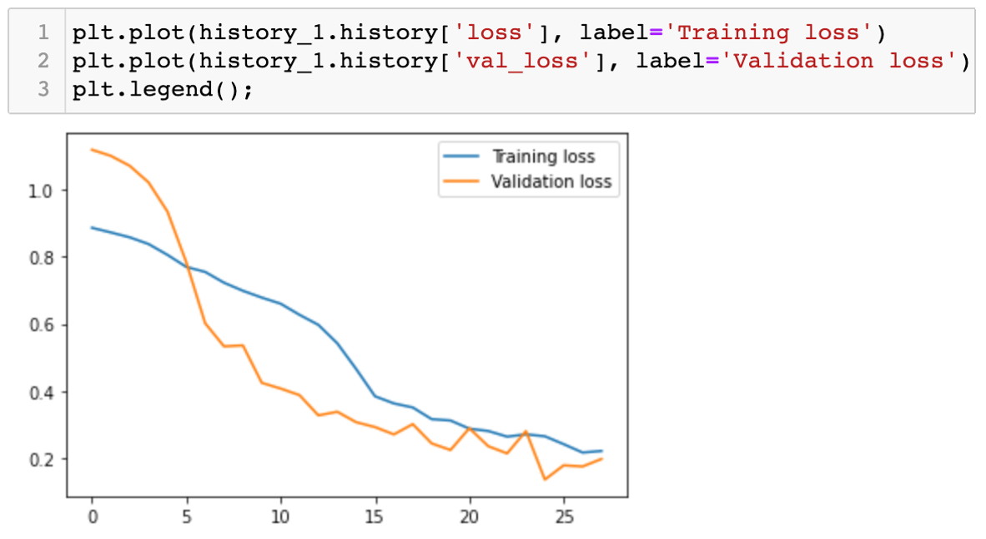
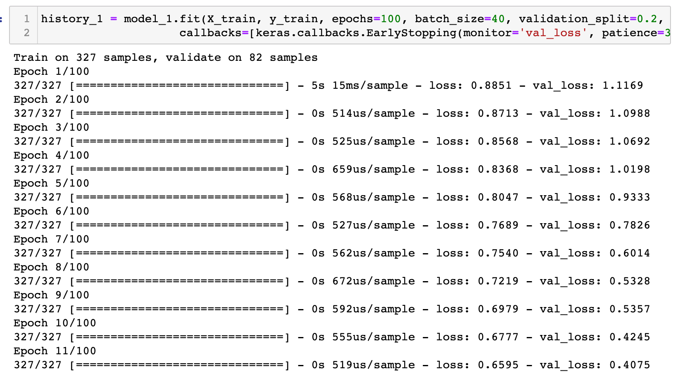
주식가격 이상 탐지 : 모델링
OHLV 4개변수 학습을 통해
Close 변수 예측 및 오차 계산

Slide 19
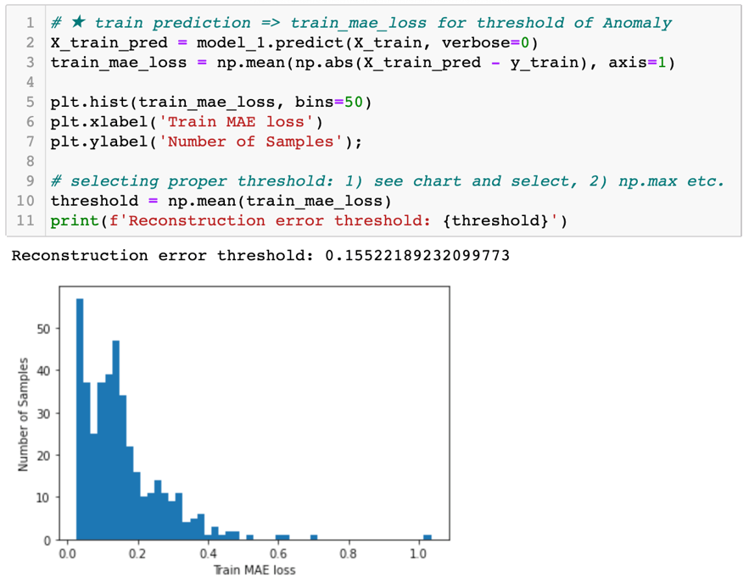
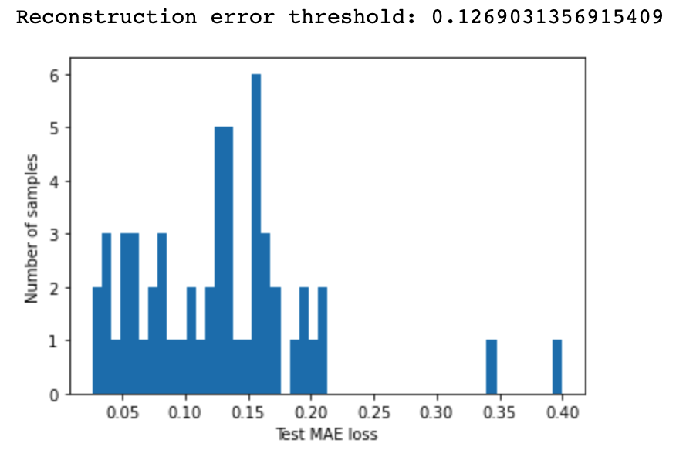
주식가격 이상 탐지 : 모델링
Train MAE Loss의 평균(혹은 기타) 값을
이상치의 임계값으로 사용
Train Loss와 Test Loss 계산

Slide 20
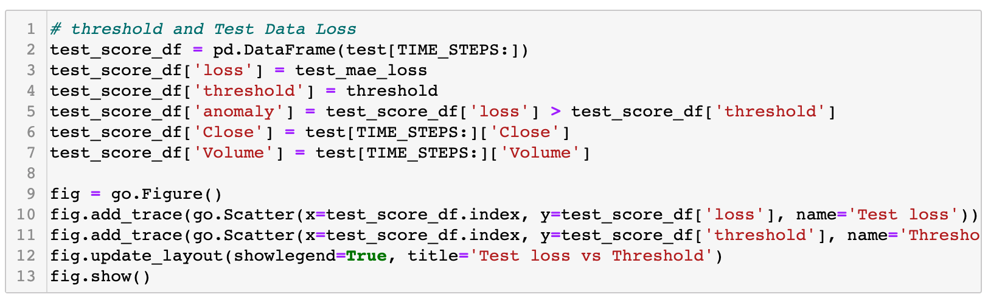
주식가격 이상 탐지 : 결론

Slide 21
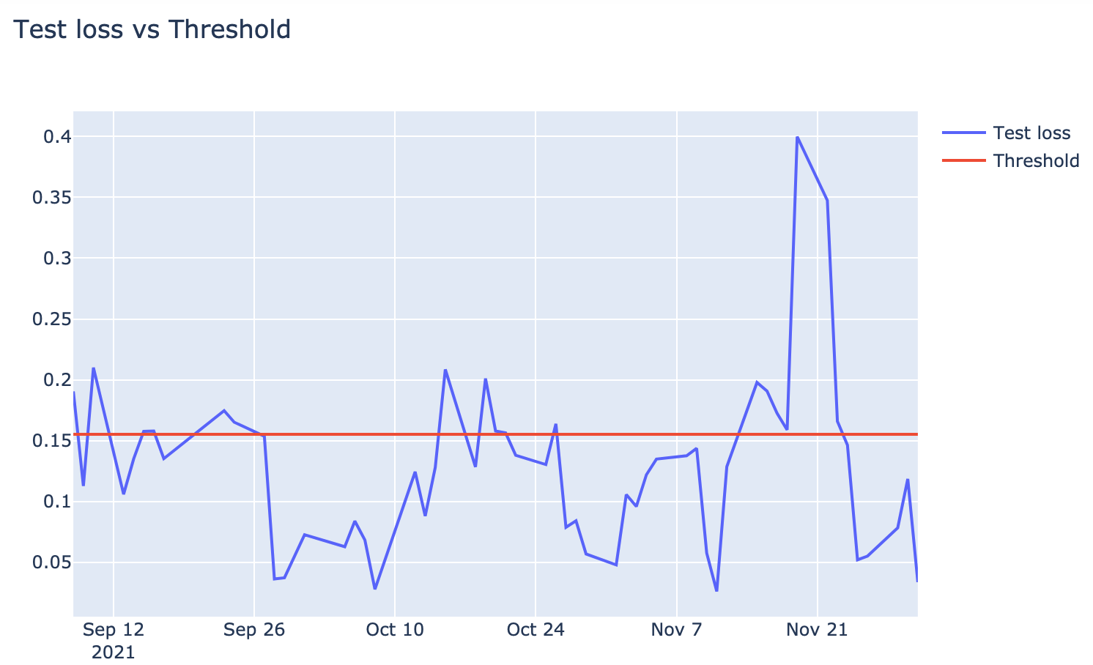
주식가격 이상 탐지 : 결론
Test Loss에 대해 임계값과 비교하여 이상치 탐지

Slide 22
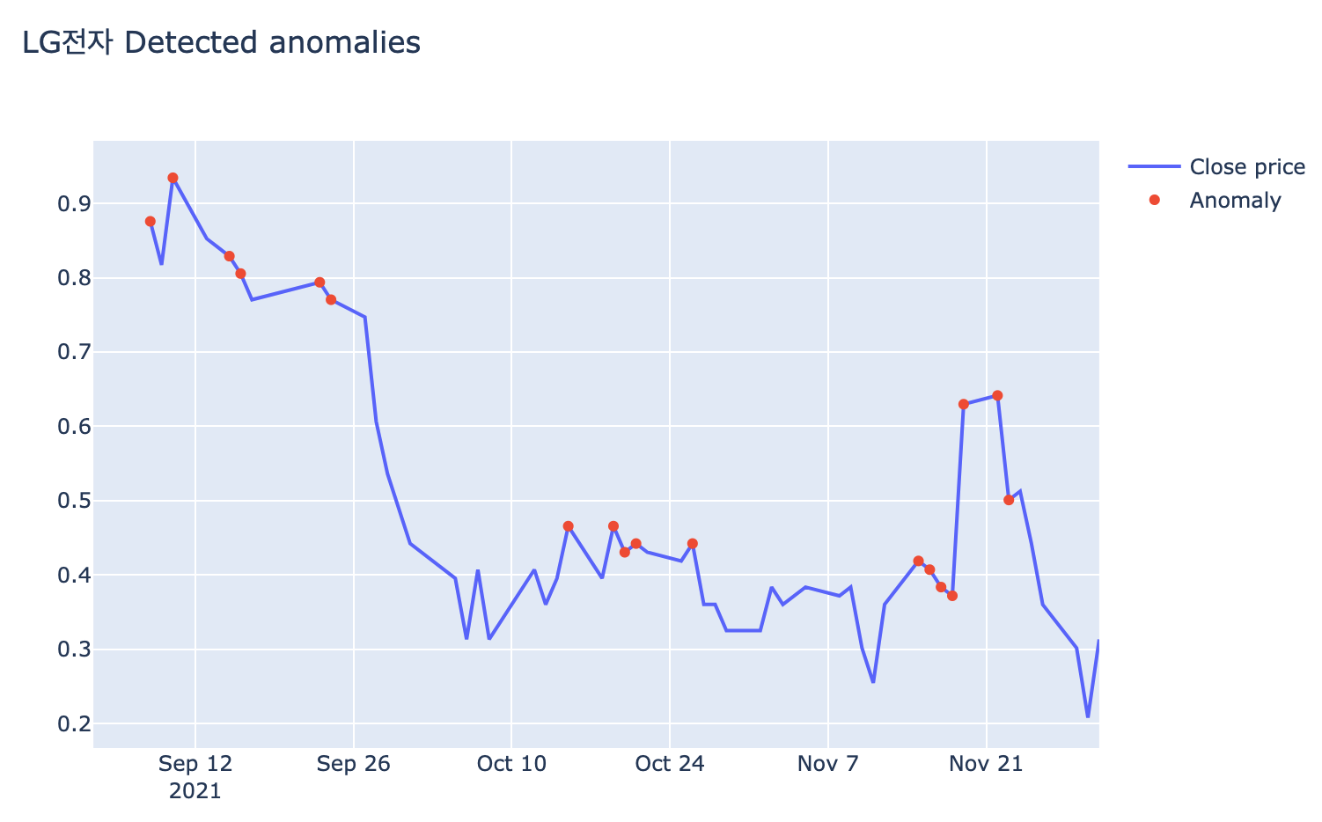
주식가격 이상 탐지 : 결론
LG전자 주식에 대해
이상치(빨간점) 탐지 가능
=> 투자 의사결정에
보조자료로 사용 가능하다!
[전략]
주식이 지속적으로 급등하는 과정에서
이상치가 탐지되면
보유하던 주식을 매도한다
하락하던 주식에서 이상치가 탐지되면
해당 주식을 매수한다.

Slide 23
Crypto Market

Slide 24
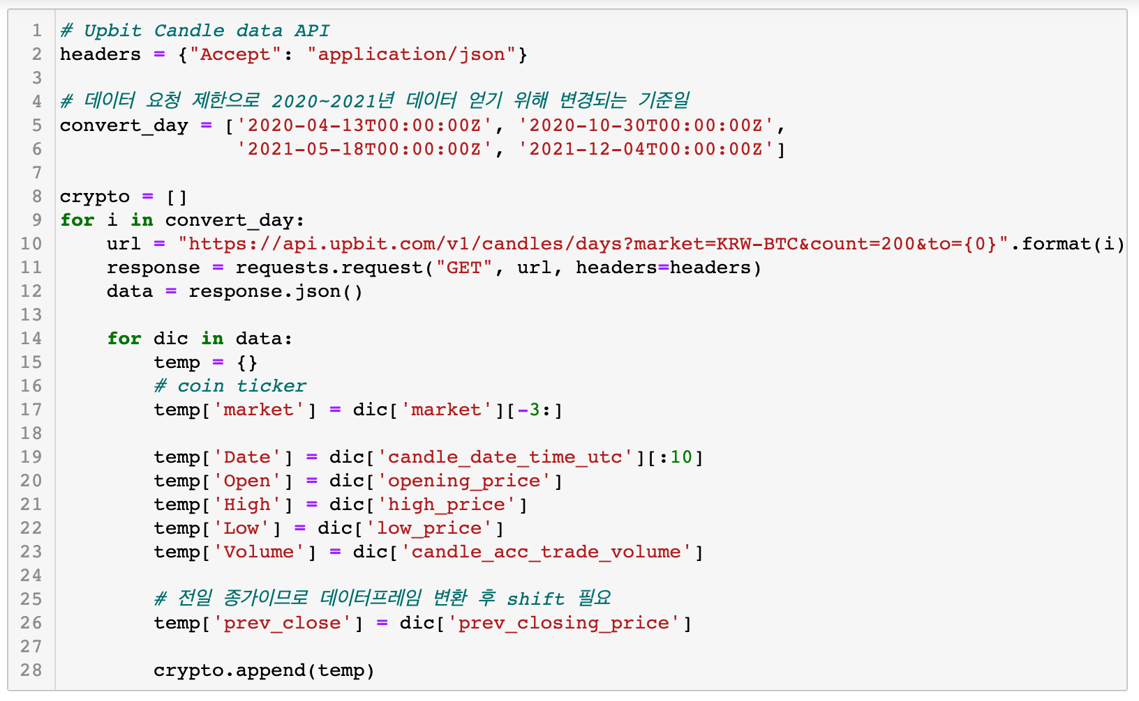
암호화폐 이상 탐지 : 데이터 로드
Upbit 개발자센터에서 제공하는
크립토별 캔들데이터(OHCLV)
API로 불러오기

Slide 25
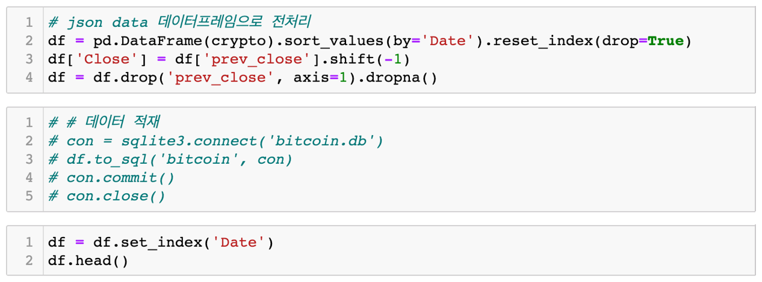
암호화폐 이상 탐지 : 데이터 로드
가져온 API JSON 파일에 대해 전처리 후 DB에 적재
이후의 과정은 주식 시장에서와 동일

Slide 26
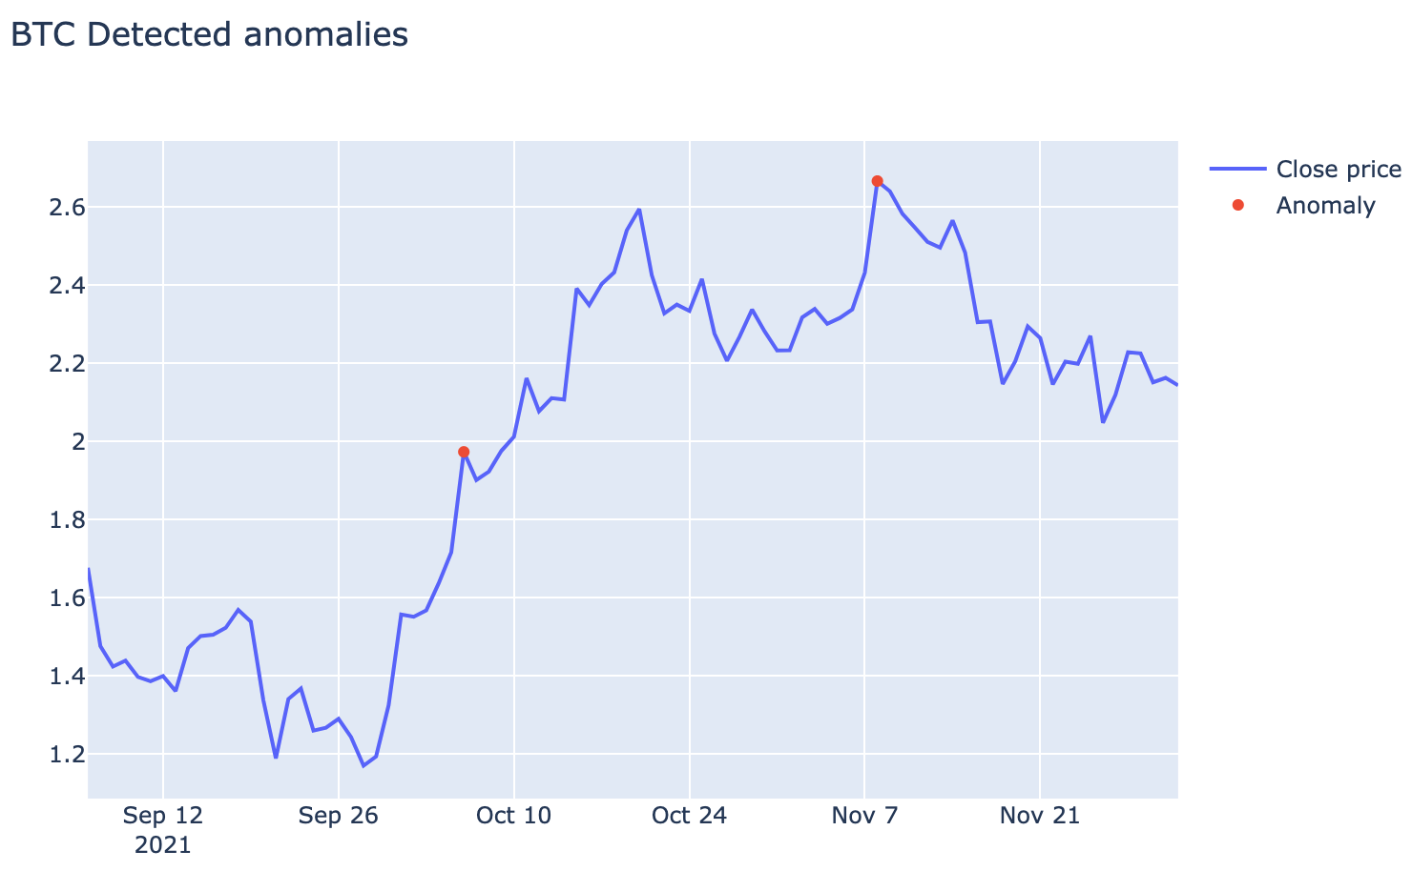
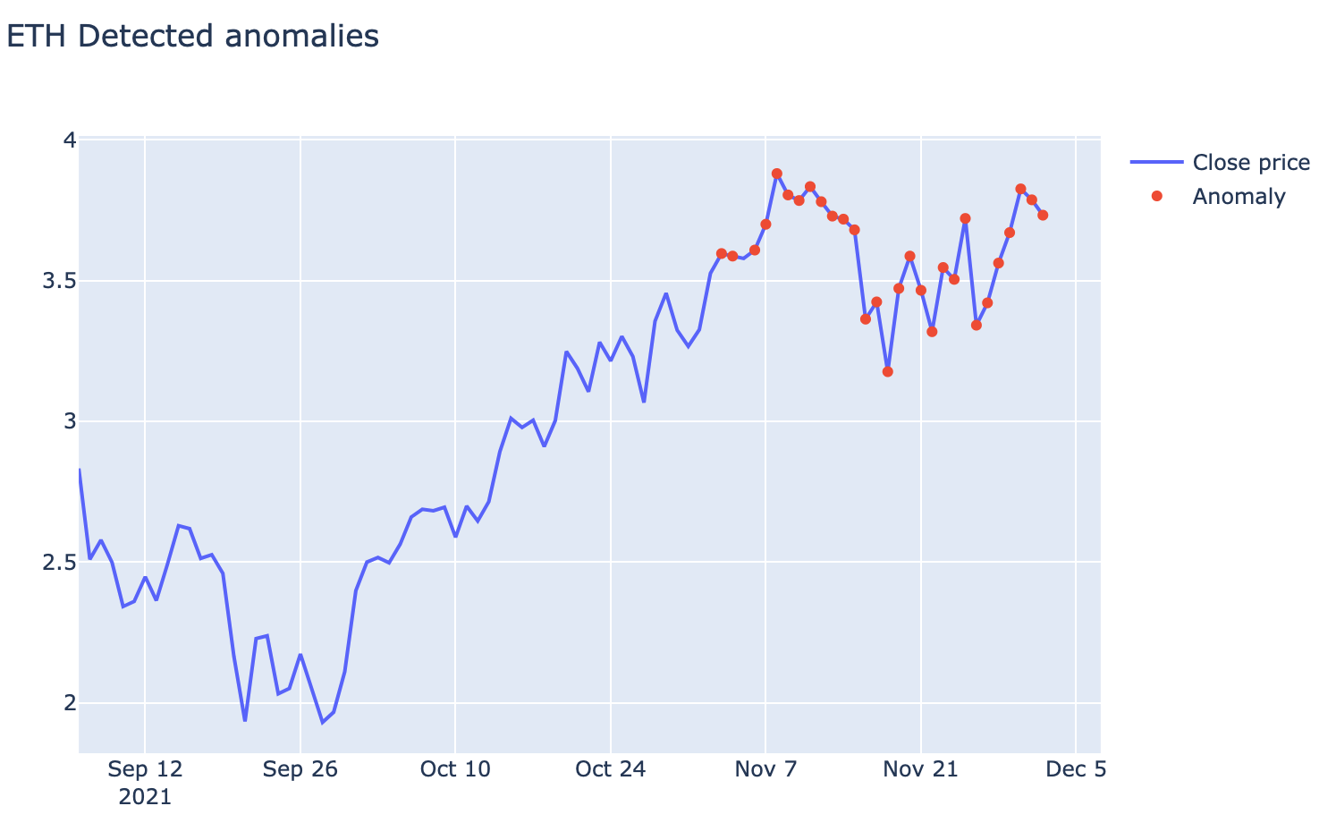
암호화폐 이상 탐지: 결론

Slide 27
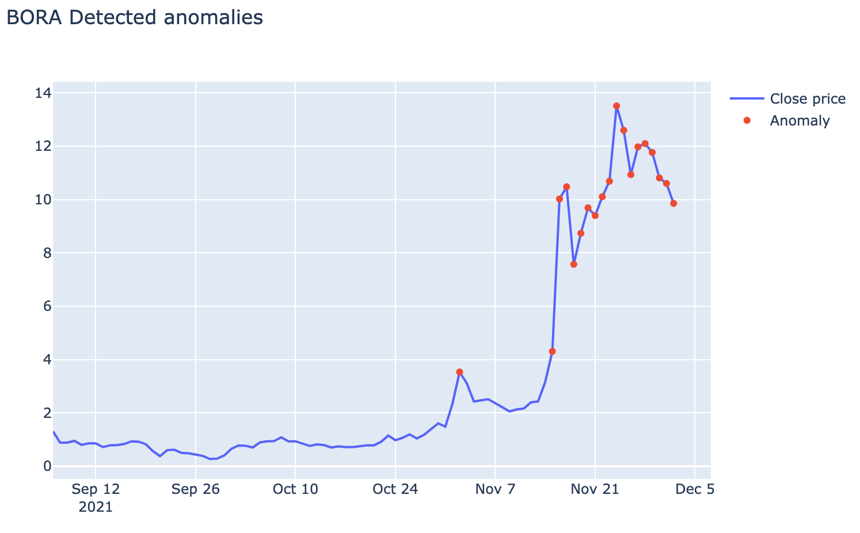
암호화폐 이상 탐지: 결론
O
고점 매도
O
O
상승 추격 매수
고점 매도

Slide 28
한계점 및 보완할 점

Slide 29
한계점 및 보완할 점
하이퍼파라미터 설정에 따라 차이가 크다
1
Time-Step, Start/End Date, threshold를 어떻게 정하는지, 혹은 어떤 변수를 몇개 사용하는지에 따라 결과의 차이가 크다
인간의 개입이 필요하다
2
인공지능 방법론을 사용함에도 결국 마지막에는
인간이 주체가 되어 의사결정을 해야한다
결론
보조지표의 용도로 활용하자

Slide 30
참고 문헌
신혜영, “국내 주식투자자 평균 코스피 주식 보유 기간은 4.9개월, 중앙일보, 2020.09.28 https://www.joongang.co.kr/article/23882541#home
Khushbu Gupta, “Stock market prediction and anomaly detection using Autoencoding-
A deep learning method over time-series data”, Linked In, 2020.06.01
https://www.linkedin.com/pulse/stock-market-prediction-anomaly-detection-using-deep-learning-gupta
Johnson and johnson, ”Time Series of Price Anomaly Detection with LSTM”, towardsdatascience, 2020, 9, 8
https://towardsdatascience.com/time-series-of-price-anomaly-detection-with-lstm-11a12ba4f6d9

Slide 31



Thank You

